Slide 1

Analiza statistică și vizualizarea datelor
Prelegere nr. 14-15
Analiza datelor masive (Big Data Analytics).
Titularul cursului conf. univ. dr. Galina Marusic
Chișinău, 2025

Slide 2
Caracteristicile Big Data (5V)
Volum – cantitate mare de date
Viteză – generare și procesare rapidă
Varietate – tipuri diferite de date (structurate / nestructurate)
Veridicitate – calitatea și acuratețea datelor
Valoare – extragerea de informații utile

Slide 3
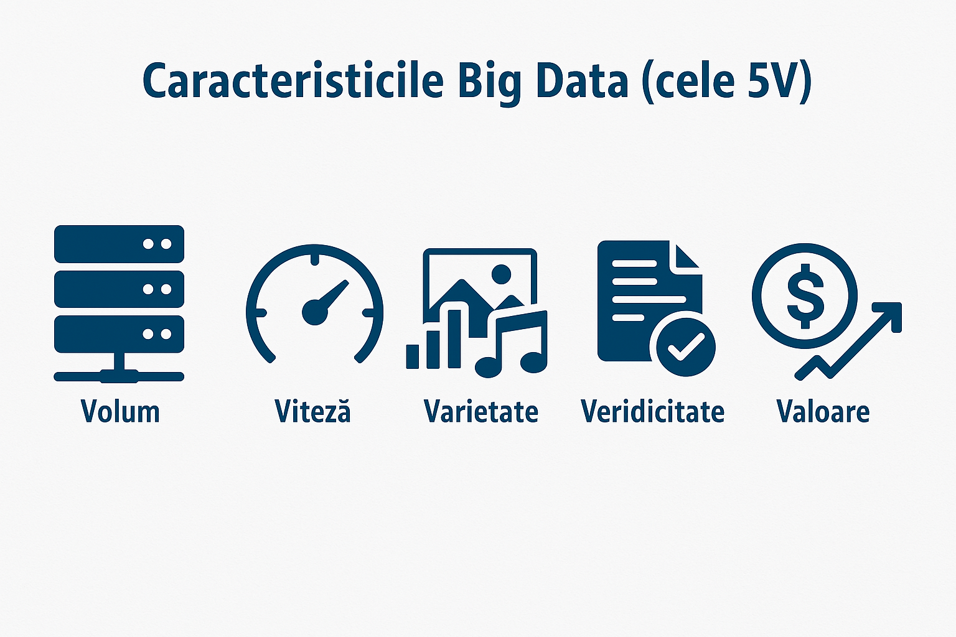

Slide 4
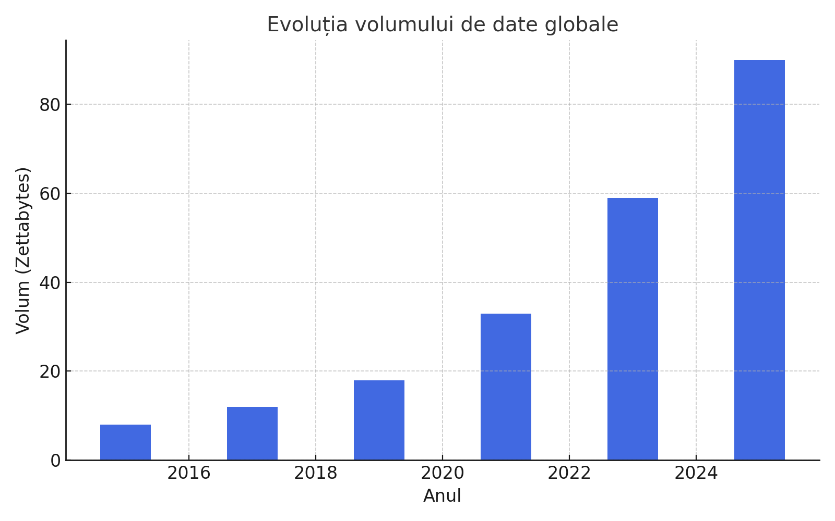
Evoluția volumului de date globale

Slide 5
Surse de Big Data
Social media: Facebook, Twitter, Instagram (fluxuri mari de text, imagini, video)
Dispozitive IoT și senzori inteligenți: case smart, mașini autonome, rețele industriale
Tranzacții comerciale și bancare: plăți online, POS-uri (dispozitivele și sistemele folosite pentru a efectua tranzacții comerciale), blockchain
Domeniul medical și educațional: dosare electronice, platforme de învățare, dispozitive de monitorizare
Servicii publice și infrastructuri inteligente: trafic rutier, rețele de electricitate, orașe smart

Slide 6
Tehnologii utilizate
Platforme Big Data: Hadoop, Apache Spark, Apache Flink, Apache Hive
Limbaje de programare: Python, R,
Limbaj de interogare a datelor: SQL
Biblioteci Python: pandas, dask, PySpark
Instrumente de vizualizare a datelor: Tableau, Power BI, matplotlib

Slide 7
Platforme Big Data
Hadoop – ecosistem open-source pentru stocarea (HDFS) și procesarea distribuită a datelor pe mai multe noduri.
Apache Spark – motor de procesare in-memory, mult mai rapid decât Hadoop MapReduce; suportă batch, streaming, ML și SQL.
Apache Flink – excelent pentru procesarea în timp real (streaming), cu latență foarte mică.
Apache Hive – sistem de tip „data warehouse” care oferă o interfață SQL-like pentru datele din Hadoop.

Slide 8
Limbaje de programare
Python – limbaj flexibil pentru prelucrarea, analiza și vizualizarea datelor.
R – limbaj specializat pentru statistică, modelare și vizualizare avansată.
Limbaj de interogare a datelor:
SQL – esențial pentru extragerea, manipularea și interogarea datelor structurate din baze de date relaționale

Slide 9
Biblioteci Python
Pandas:
Biblioteca de bază pentru manipularea și analiza datelor în Python.
Oferă structuri de date eficiente: DataFrame, Series
Ideal pentru seturi de date mici/medii, ușor de integrat cu vizualizări (matplotlib, seaborn).
Dask:
Extinde Pandas pentru procesare paralelă și pe volume mari de date, ce nu încap în memorie.
Permite lucrul cu DataFrame-uri prea mari pentru RAM.
Se comportă similar cu pandas, dar în fundal rulează pe mai multe nuclee.
PySpark:
Este interfață Python pentru Apache Spark, permite procesare paralelă pe clustere mari.
Permite procesarea distribuită de date folosind Apache Spark.
Utilizat pentru big data în medii precum Hadoop, clustere cloud, etc.

Slide 10
Instrumente de vizualizare a datelor
matplotlib – librărie Python pentru vizualizări personalizate, grafice statistice și exploratorii.
Tableau – platformă interactivă pentru dashboard-uri și vizualizări dinamice fără cod.
Power BI – soluție Microsoft pentru analiza vizuală și conectarea cu surse multiple de date.

Slide 11
Analiza statistică în Big Data
Statistica descriptivă și inferențială
Curățare și preprocesare privind datele lipsă și zgomotoase (Noisy data: conțin erori, variații inutile sau valori aberante (outliers))
Scalabilitate și procesare distribuită
Machine Learning pentru analiză predictivă

Slide 12
Vizualizarea datelor masive
Grafice interactive, Heatmaps, dashboards
Storytelling vizual: interpretare clară a datelor
Unelte:
Tableau: Platformă profesională de Business Intelligence (BI) pentru analiza și vizualizarea datelor. Folosit intens în companii pentru raportare și decizii bazate pe date.
Power BI: Instrument Microsoft de Business Intelligence, integrat bine cu Excel și alte servicii Microsoft. Excelent pentru rapoarte interne și analiză operațională în organizații.
Plotly: Bibliotecă open-source Python (și R, JavaScript) pentru vizualizări interactive în browser. Ideal pentru aplicații web sau prototipuri vizuale în Python.
Seaborn: Bibliotecă Python construită peste matplotlib, pentru vizualizări statistice atractive. Populară în cercetare și educație pentru analize exploratorii.

Slide 13
Aplicații practice
Analiza traficului urban
Optimizarea lanțului logistic
Personalizarea ofertelor în e-commerce
Monitorizarea rețelelor de sănătate publică

Slide 14
Studii de caz
Analiza sentimentelor în social media
Detectarea fraudelor bancare
Predicția comportamentului utilizatorilor
Monitorizarea poluării și schimbărilor climatice

Slide 15
Provocări și limitări
Probleme de etică și confidențialitate
Date incomplete sau de slabă calitate
Costuri ridicate pentru infrastructură
Lipsa specialiștilor în domeniu

Slide 16
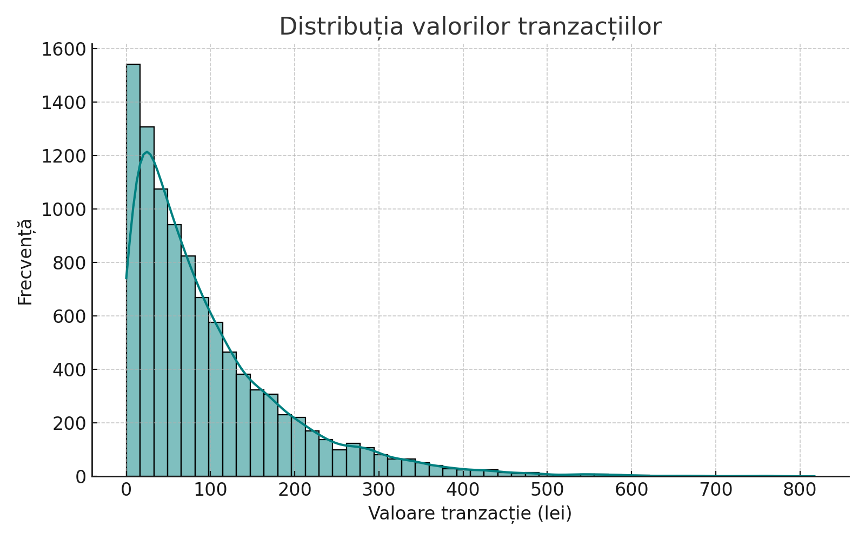
Studiu de caz: Analiza valorilor tranzacțiilor
import pandas as pd
import numpy as np
import seaborn as sns
import matplotlib.pyplot as plt
# Simulăm date pentru 10.000 de tranzacții
np.random.seed(42)
data = pd.DataFrame({
"valoare_tranzactie": np.random.exponential(scale=100, size=10000)
})
# Vizualizăm distribuția valorilor tranzacțiilor
sns.histplot(data["valoare_tranzactie"], bins=50, kde=True)
plt.title("Distribuția valorilor tranzacțiilor")
plt.xlabel("Valoare tranzacție")
plt.ylabel("Frecvență")
plt.show()

Slide 17
Studiu de caz (versiune R)
# Simulăm date pentru 10.000 de tranzacții
set.seed(42)
valoare_tranzactie <- rexp(10000, rate = 1/100)
# Vizualizăm distribuția valorilor tranzacțiilor
hist(valoare_tranzactie, breaks = 50, col = "skyblue", main = "Distribuția valorilor tranzacțiilor",
xlab = "Valoare tranzacție", ylab = "Frecvență")

Slide 18
Concluzii
Big Data deschide noi perspective pentru analiza statistică avansată.
Este esențial să folosim metode robuste (metode care funcționează bine chiar și când datele sunt incomplete, zgomotoase sau conțin valori extreme (outlieri)) și scalabile (metode care pot gestiona volume mari de date (milioane sau miliarde de înregistrări) fără să devină lente sau ineficiente) pentru a gestiona volumul și varietatea datelor.
Vizualizarea datelor joacă un rol-cheie în înțelegerea informației și susținerea deciziilor.
Tendințele viitoare se îndreaptă spre utilizarea datelor inteligente – combinate, curate și analizate automat pentru valoare maximă.

